Slide 1

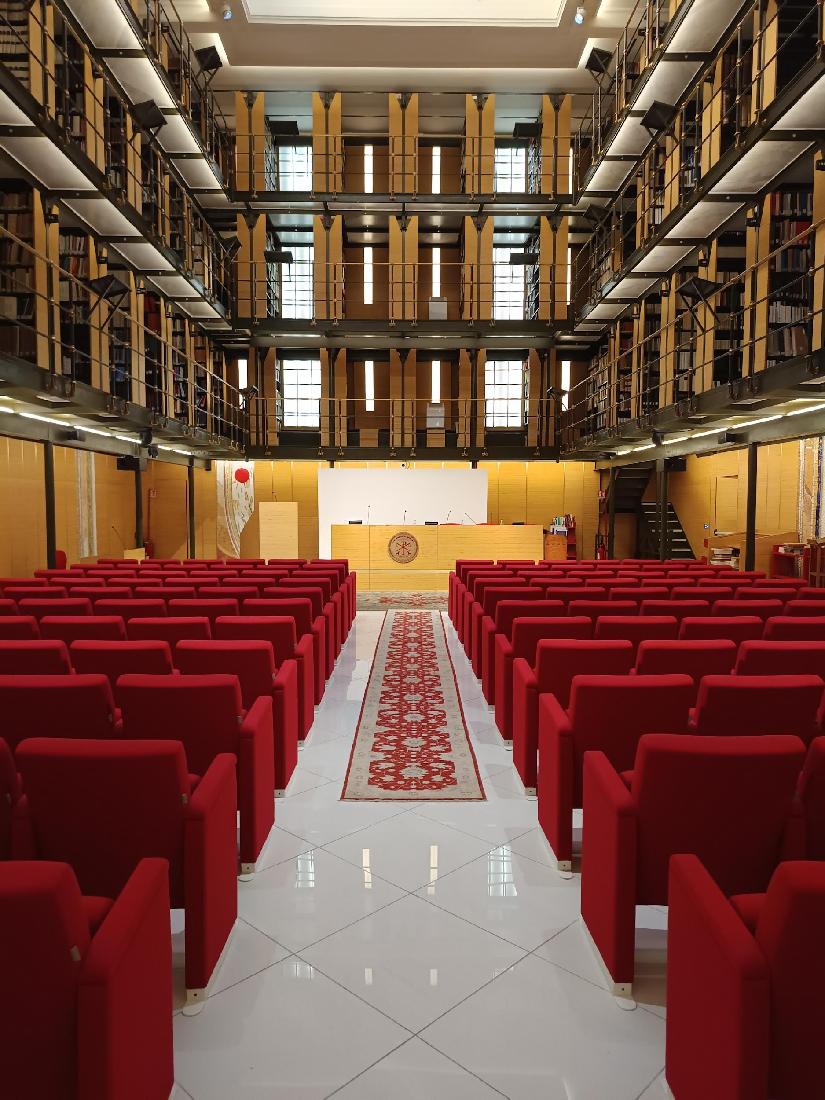
88ª Assemblea ITALE
Pontificio Istituto Orientale
Roma, 8 giugno 2026

Slide 2


Attività dei Gruppi di Lavoro: Resource Sharing
Componenti
  Vera Galliani, IULM (coordinatrice)
  Arianna Trecarichi, Scuola Normale Superiore [sostituta coordinatrice]
  Luigina Armentano, Università degli studi di Verona
  Nazzareno Bedini, Università di Pisa
  Elena Bernardini, Università degli studi di Milano
  Monica Berzacola, Università degli studi di Verona
  Caterina Colombo, Università degli studi di Udine
  Luisella Consumi, Università degli studi di Firenze
  Barbara Cossu, Università degli Studi di Sassari
  Morena D’Agostino, Università Bocconi di Milano
  Maximillian Gasparro, Università degli studi di Milano
  Stefania Manzi, Scuola Normale Superiore
  Rosaria Murgia, Università degli Studi di Sassari
  Tessa Piazzini, European University Institute
  Alessandra Prada, IULM
  Alessandra Riggio, Università degli studi di Bergamo
  Valeria Rizzo, Università degli studi di Firenze

Slide 3
Attività dei Gruppi di Lavoro: Resource Sharing
Attività 1. semestre 2026
Adesioni al protocollo di reciprocità gratuita tra istituzioni ITALE
Traduzione delle etichette Alma (modulo RS)
Attività sulla Resource Sharing Directory
Supporto a biblioteche ITALE per RS
Votazioni per enhancements
Preparazione del seminario per ITALE di primavera 2026

Slide 4
Attività dei Gruppi di Lavoro: Resource Sharing
Attività 1. semestre 2026
1. Adesioni al protocollo di reciprocità gratuita tra istituzioni ITALE
  European University Institute – (30/03/2026)
  IULM – (07/01/2026)
  Università di Verona – (16/05/2025)
  Scuola Normale Superiore – (16/05/2025)
  LIUC – (16/05/2025)
  Università degli Studi di Napoli Parthenope – (16/05/2025)
  Università Bocconi – (15/05/2025)
  Università degli Studi di Bergamo – (15/05/2025)
  Università degli Studi di Firenze – (19/05/2025)
  LUISS – (23/05/2025)
  Biblioteca Provinciale Italiana Claudia Augusta – (26/05/2025)
  Università degli Studi di Milano – (12/06/2025)
  IUAV – (27/06/2025)
  Università degli Studi di Sassari – (30/06/2025)
  Università di Trento – Provincia Autonoma di Trento – (24/07/2025)
  Università degli Studi dell’Insubria – (24/07/2025)
  Politecnico di Bari – (19/09/2025)

Slide 5
Attività dei Gruppi di Lavoro: Resource Sharing
Attività 1. semestre 2026
2. Traduzione delle etichette Alma (modulo RS)
  criticità: selezione non esaustiva, obsolescenza del file di lavoro (aggiornamento delle etichette nelle release)
  modifiche al metodo di lavoro: traduzione a cura di un sottogruppo e revisione finale collettiva
  elenchi di etichette delle release trimestrali a cura del GdL Alma
  attività conclusa a maggio 2026

Slide 6
Attività dei Gruppi di Lavoro: Resource Sharing
Attività 1. semestre 2026
3. Attività sulla Resource Sharing Directory
Flusso di lavoro standard definito
Configurazione: ancora da approfondire
Implementazioni individuali tra biblioteche Alma
Linee guida per utilizzo: Alma to Alma per scambi con biblioteche Alma non ILL SBN
Prossimi step: focus group sulla configurazione; contatti con biblioteche Alma straniere

Slide 7
Attività dei Gruppi di Lavoro: Resource Sharing
Attività 1. semestre 2026
4. Supporto a biblioteche ITALE per RS
  Supporto e confronto all’interno del GdL:
    modifiche in seguito alle nuove release mensili
    malfunzionamenti nel dialogo Alma-ILL SBN → apertura case con account ITALE: 08386895 - Issue with Resource Sharing Requests via ISO ILL SBN Protocol (9/3/2026 )
  Adozione modulo RS (Biblioteca Rostoni - LIUC)
  Integrazione Alma-ILL SBN (Biblioteche dell’Università degli studi di Padova e dell’Università degli studi di Udine)

Slide 8
Attività dei Gruppi di Lavoro: Resource Sharing
Attività 1. semestre 2026
5. Votazioni per enhancements (aprile 2026)
  AENH-I-36572: Resource-sharing Requests API;
  AENH-I-36640: Improve user blocks functionality to prevent resource sharing requests for users who have resource sharing loans overdue;
  AENH-I-36670: Add a “Renewal allowed” checkbox when shipping/receiving interlibrary loans;
  AENH-I-36694: Add Resource Sharing partner address information to the criteria that can be used for creating reports. Include street, city, state, zip code, country, and latitude and longitude.

Slide 9
Attività dei Gruppi di Lavoro: Resource Sharing
Attività 1. semestre 2026
6. Proposta e preparazione Seminario per ITALE 2026
  In collaborazione con i GdL AlmaD e RE, il gruppo ha lavorato all’organizzazione dei contenuti per la giornata del seminario nell’ambito dell’iniziativa ITALE di primavera.
  il tema scelto è il Digital lending e le sue implicazioni legali e concrete nella pratica bibliotecaria

Slide 10
Attività dei Gruppi di Lavoro: Resource Sharing
Progetti 2. semestre 2026
Attività di pubblicizzazione e sollecito per l’adesione al protocollo di reciprocità
Campagna di informazione sull’esistenza del modulo RS e sul suo utilizzo
Continuazione attività sulla RS Directory

